Slide 1
Графи
упражнения

Slide 2
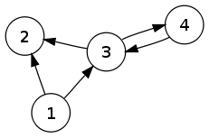


Основни понятия
Граф?
Ребро?
Връх?
Степен на връх?
Изолиран връх?
Примка?
Паралелни ребра?
Път?
Дължина на пътя?
Прост път?
Цикъл?
8

Slide 3
Видове графи
Неориентиран?
Ориентиран?
Пътища от 1 до 4?
Пътища от 4 до 1?
Пътища от 4 до 4?
Свързан граф?

Slide 4
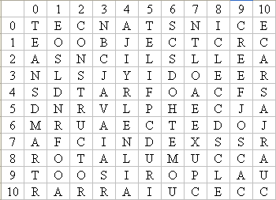
Граф?

Slide 5
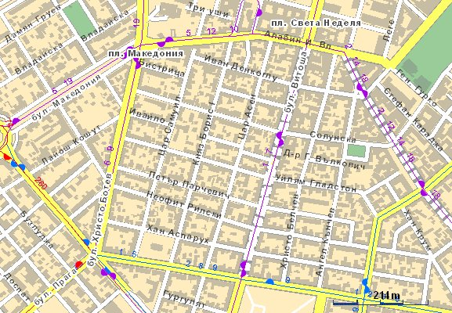
Граф? Връх? Ребро? Степен на връх?

Slide 6
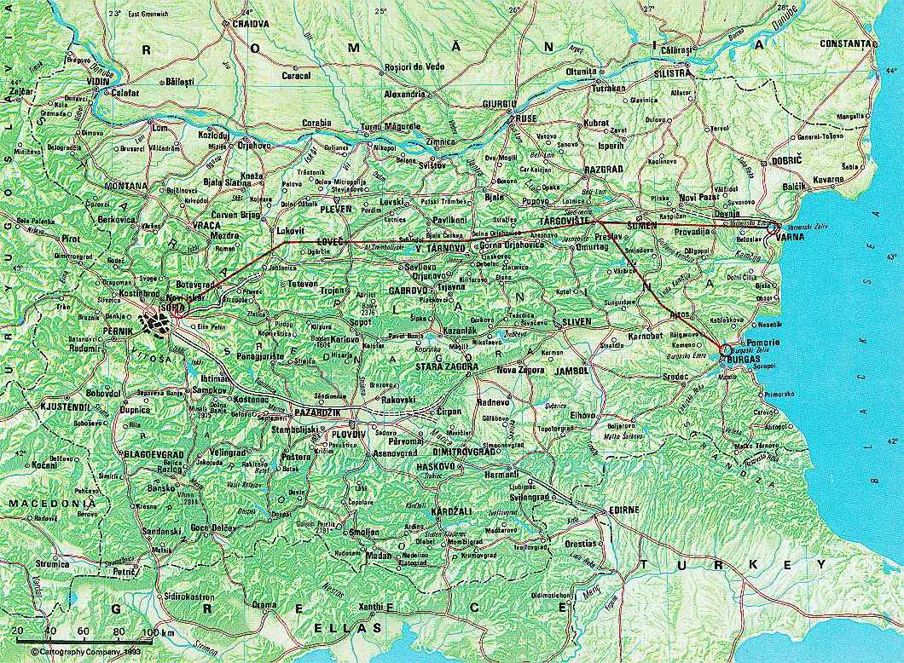
Граф? Връх? Ребро? Път? Прост път?

Slide 7
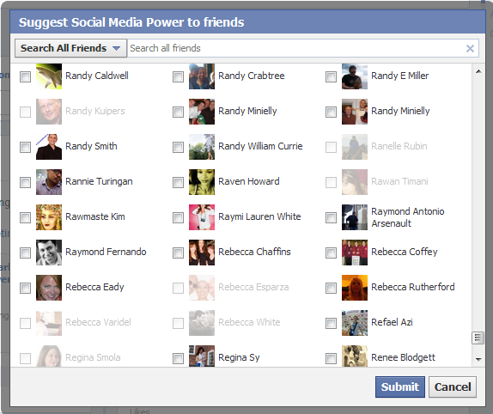
Граф? Връх? Степен на връх? Път?

Slide 8
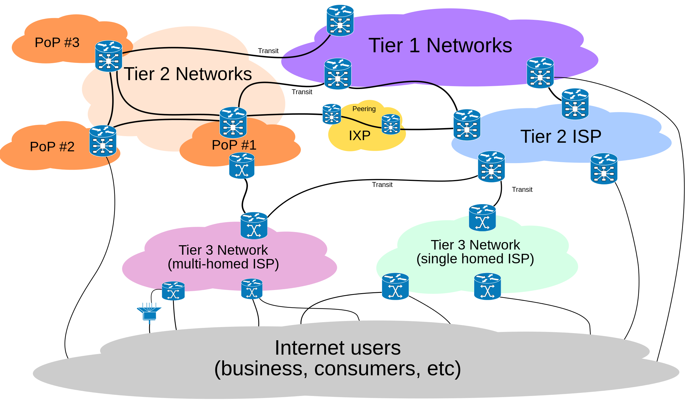
Граф? Връх? Степен на връх? Път?

Slide 9
Край

